Slide 1





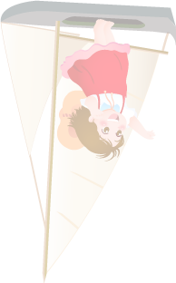
CHỦ ĐỀ 3
THIÊN NHIÊN VÀ
BẦU TRỜI

Slide 2









Tiết 3
Sấm chớp và cầu vồng

Slide 3



Khởi động
Nghe bài hát
“ BẢY SẮC CẦU VỒNG”

Slide 4

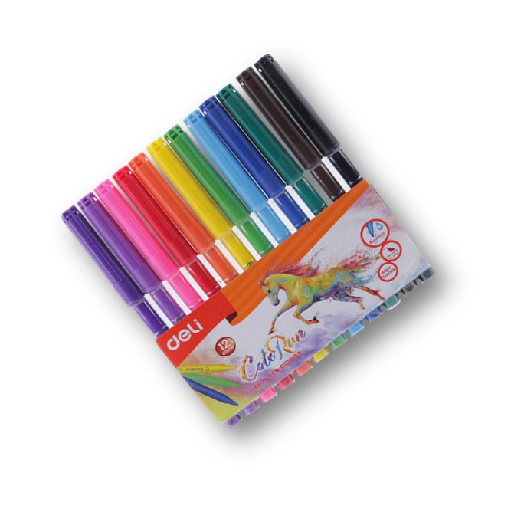

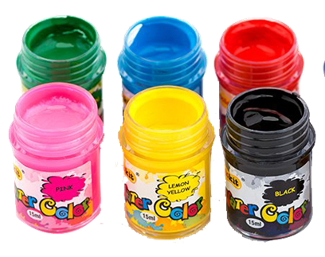
Chuẩn bị đồ dùng học tập

Slide 5


Hoạt động 1
Khám phá

Slide 6




Quan sát, thảo luận về nắng, mưa trong thiên nhiên và trong ảnh

Slide 7

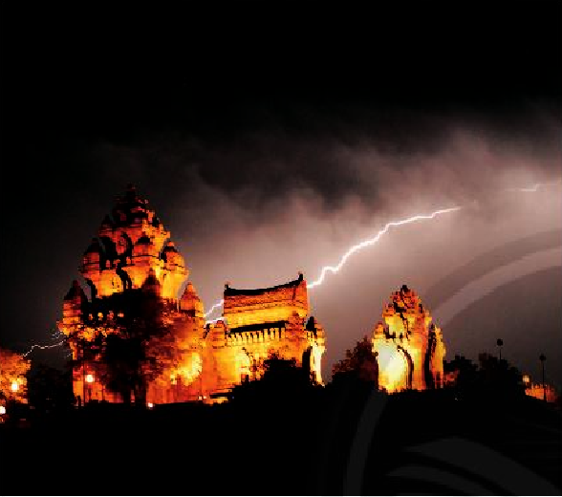
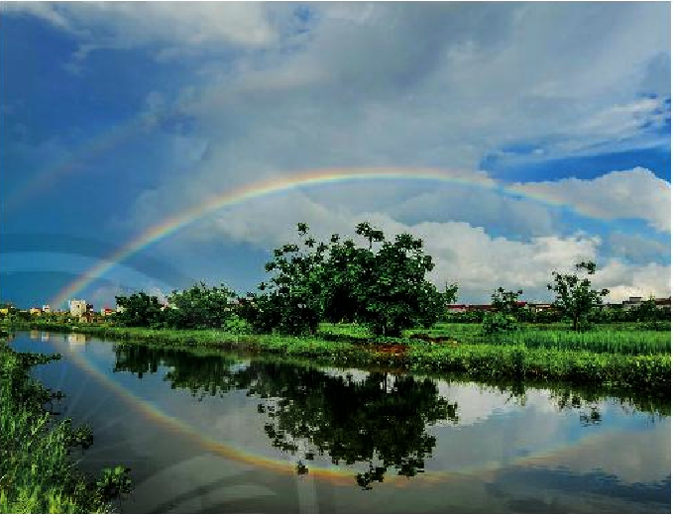
Quan sát, thảo luận về sấm chớp khi trời
mưa, cầu vồng sau cơn mưa trong thiên
nhiên và trong tranh
Sấm chớp
Cầu vồng

Slide 8

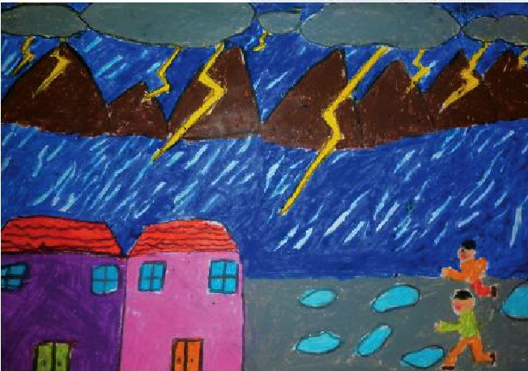

Sấp chớp, cầu vồng trong tranh
( Sấm chớp )- tranh sáp màu
( Cầu vồng )- tranh sáp màu

Slide 9
Hoạt động 2
kiến tạo kiến thức kỹ năng

Slide 10
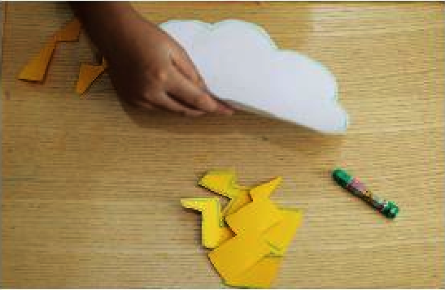
Cắt, dán và vẽ cảnh sấm chớp hoặc cầu vồng
( Gợi ý các bước thực hiện cắt, dán và vẽ cảnh sấm chớp )
Cách 1: Hướng dẫn cách cắt dán hình tạo mây, cầu vồng
Bước 1 : Vẽ tạo hình mây, sấm , cắt rời hình ra khỏi tờ giấy

Slide 11
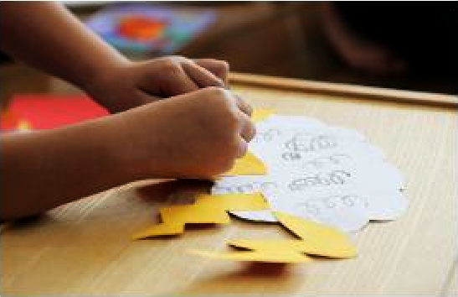
Bước 2 : ghép dính các chi tiết lại với nhau

Slide 12
Bước 3 : Dán và vẽ cảnh sấp chớp để hoàn chỉnh bài

Slide 13
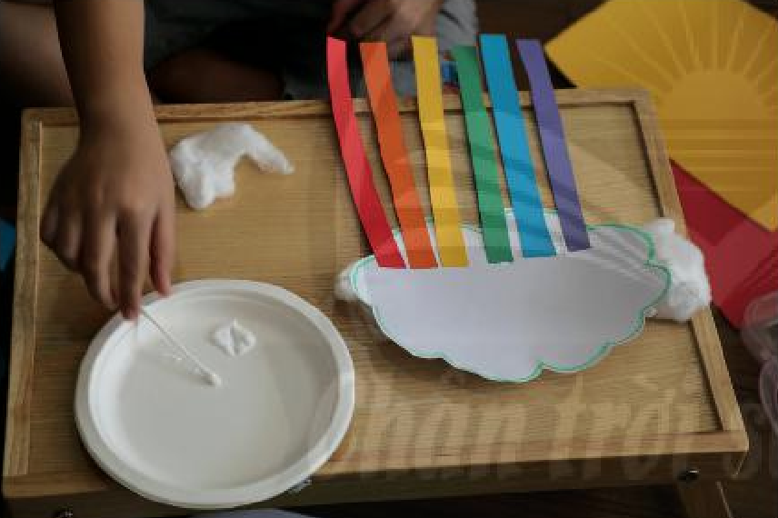
Cách 2
Gợi ý các bước thực hiện cắt, dán và vẽ đám mây và cầu vồng
Bước 1
Cắt rời các chi tiết ra khỏi tờ giấy sau đó ghép dính lại với nhau

Slide 14
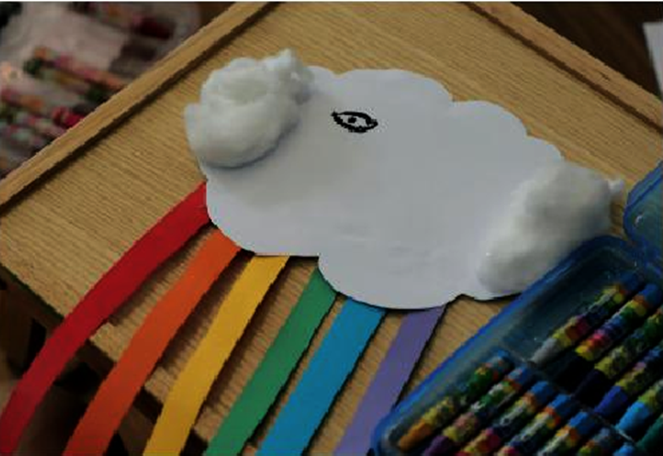
Bước 2 : Tạo thêm chi tiết cho sản phẩm

Slide 15

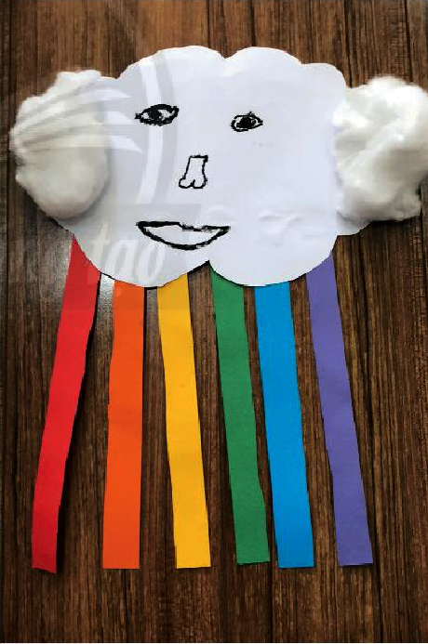
Bước 3
Trang trí và
hoàn thiện bài thành

Slide 16
Hoạt động 3
Luyện tập sáng tạo

Slide 17


HS luyện tập thực hành
Sử dụng kiến thức vừa được học : Cắt, dán thủ công diễn tả sấm chớp hay cầu vồng ( dùng chấm, nét, mảng ) thể hiện bài vẽ cắt, dán sẫm chớp và cầu vồng

Slide 18

Thực hành cá nhân
Vẽ cắt, dán bức tranh
sấm chớp và cầu vồng
theo trí tưởng tượng
của mình.

Slide 19
Hoạt động 4
Phân tích – đánh giá

Slide 20

Giới thiệu sản phẩm
Giới thiệu nhận xét đánh giá sản phẩm Của mình và bạn

Slide 21
Hoạt động 5
Vận dụng – phát triển

Slide 22
Hãy yêu thiên nhiên ,
đất nước, môi trường
sống và có ý thức bảo
vệ thiên nhiên , môi
trường

Slide 23




XIN CHÀO
VÀ HẸ GẶP LẠI CÁC EM !

